Slide 1
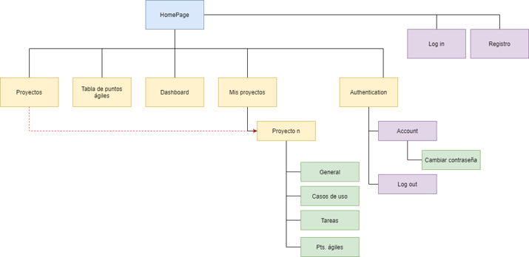
MAPA DE NAVEGACIÓN DE LA APLICACIÓN

Slide 2
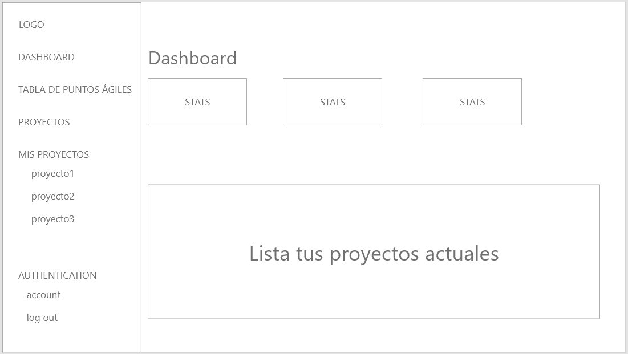
HOME PAGE (todos los roles)

Slide 3
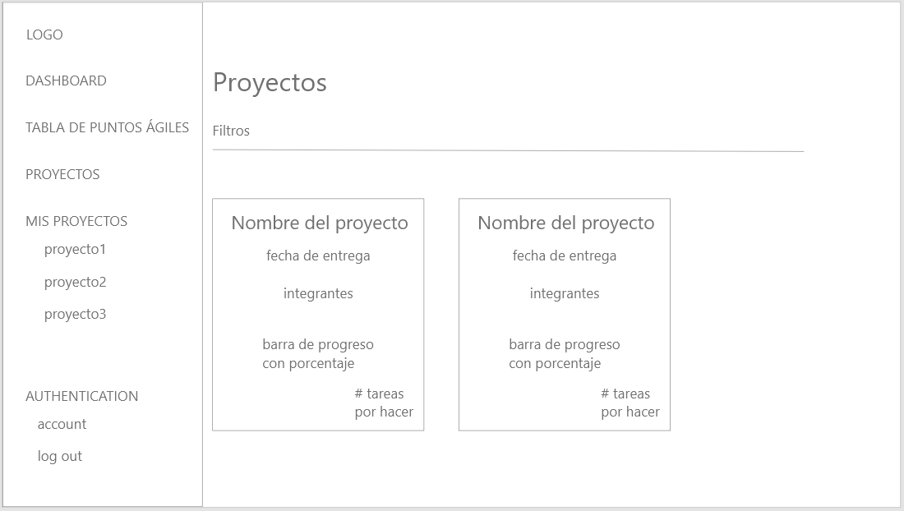
PÁGINA DE LOS PROYECTOS DISPONIBLES (project manager)

Slide 4
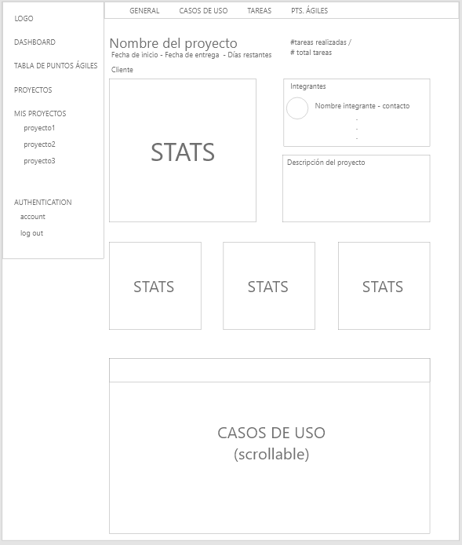
PÁGINA DEL PROYECTO (todos los roles)

Slide 5
PÁGINA DE LOS PROYECTOS DISPONIBLES (project manager)

Slide 6
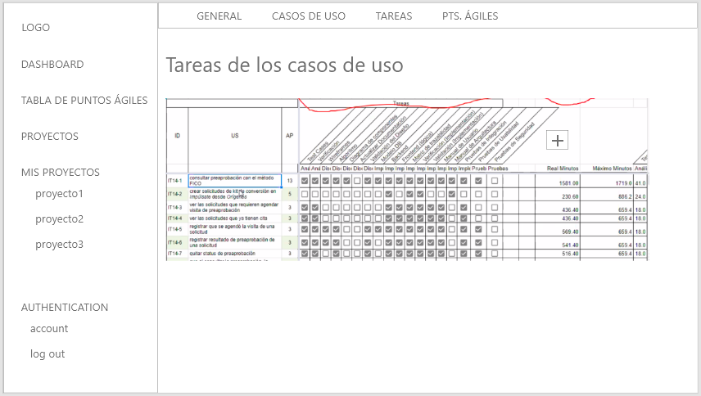
TAREAS-CASOS DE USO (todos los roles)

Slide 7
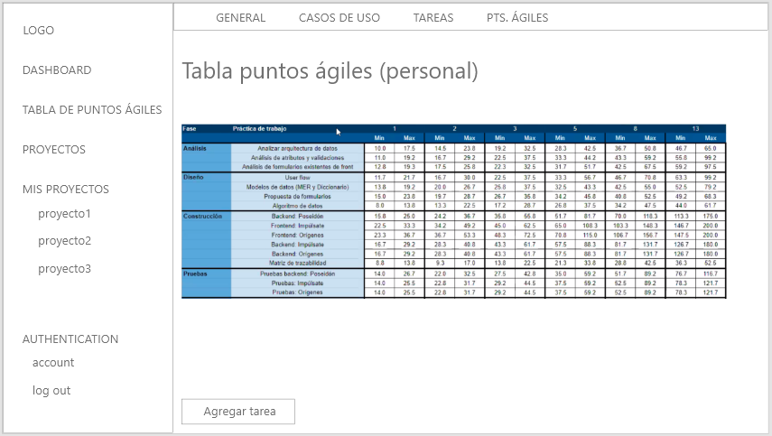
PTOS. ÁGILES DEL PROYECTO POR PERSONA (todos los roles)

